Slide 1
La Gaule
Découverte du monde - Histoire
⇨ Le peuplement de la Gaule

Slide 2
Nous commençons une nouvelle leçon d’histoire !
l’antiquité.
Cette leçon porte sur...

Slide 3
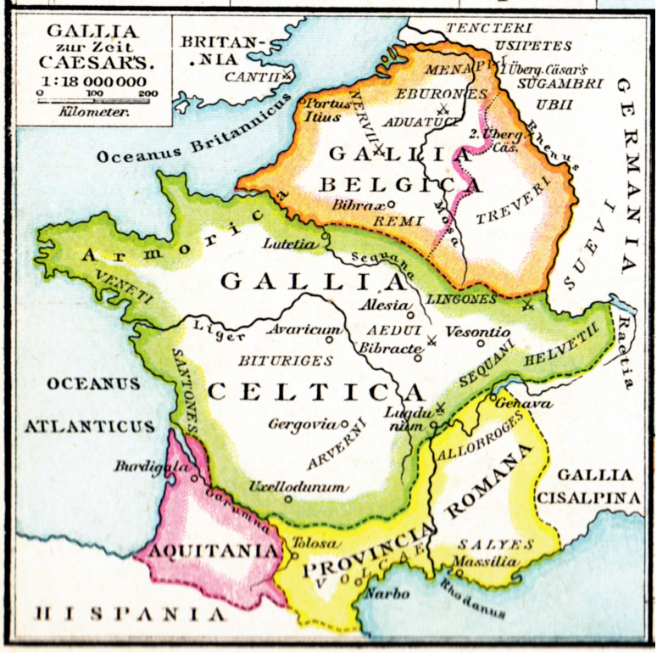
Nous allons nous intéresser aujourd’hui à ce qui se passait au début de l’antiquité, sur le territoire actuel de la France.
Le territoire de cette époque est appelé
la Gaule.

Slide 4
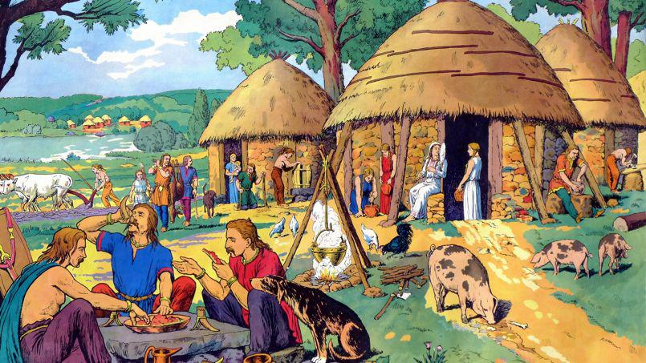
La Gaule est alors composée de différents peuples.
Dans cette séance, nous allons apprendre d’où viennent ces peuples qu’on appelle
Gaulois.

Slide 5
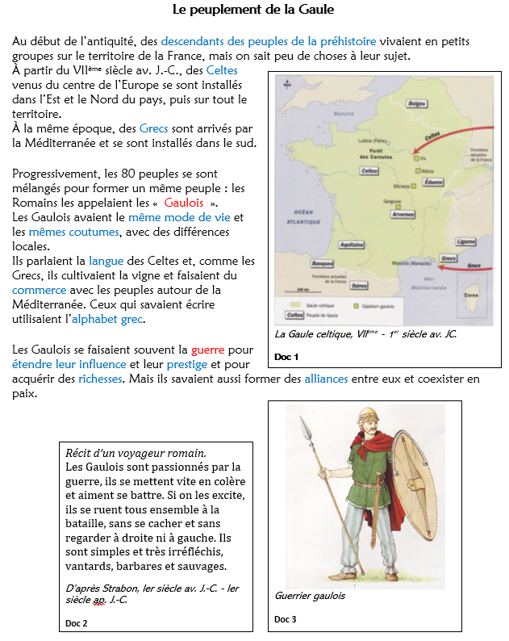
Pour cela, vous allez lire une fiche documentaire,
qui vous permettra de répondre à quelques questions.
Au travail !

Slide 6
Voyons ce que vous avez trouvé.
a) Au début de l’antiquité, qui vivait sur le territoire de la France ?
Des descendants des peuples de la préhistoire.
b) Quels sont les deux peuples qui sont arrivés par la suite ?
Les Celtes et les Grecs.

Slide 7
Voyons ce que vous avez trouvé.
c) Combien y avait-il de peuples différents en Gaule ?
80 peuples.
d) Qui les a appelés les « Gaulois » ?
Les Romains.
e) D’après le document 2, quelle est la passion des Gaulois ?
La guerre.

Slide 8
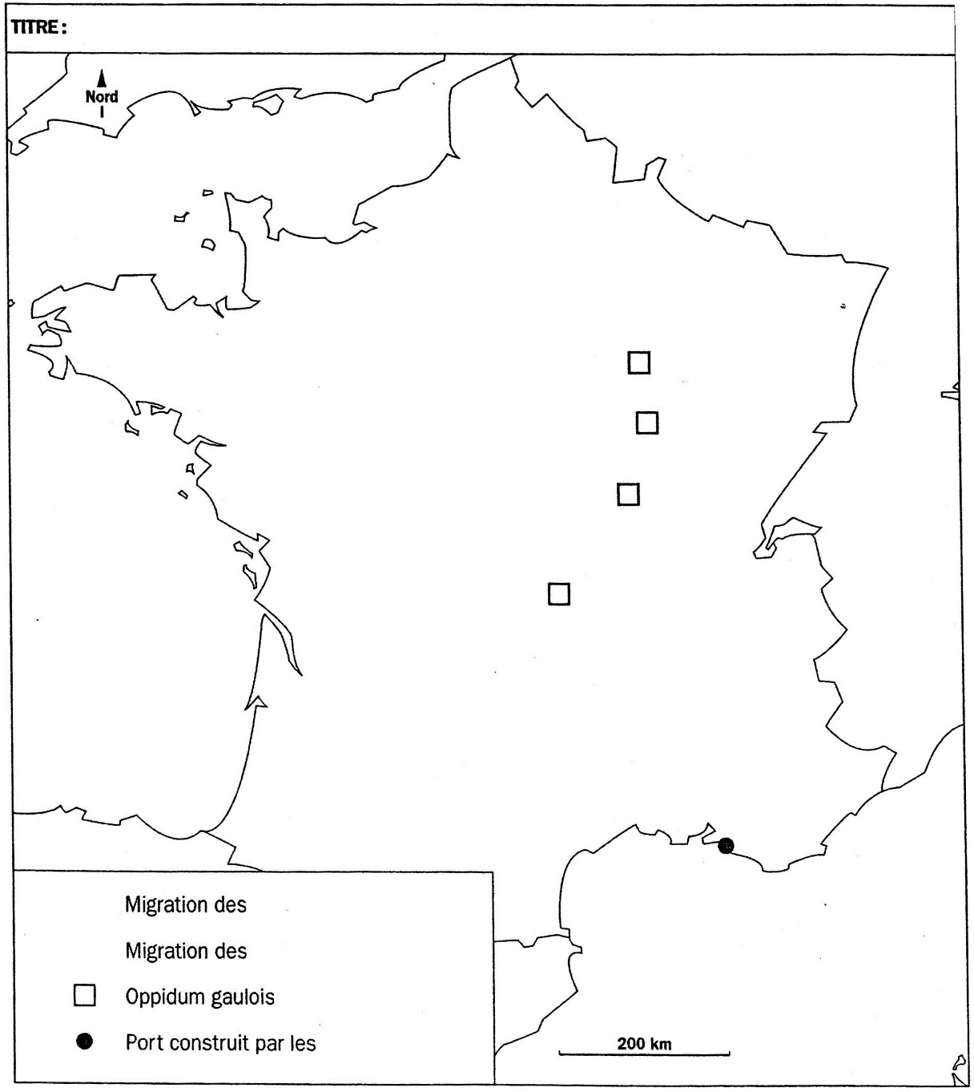
Pour retenir ces informations, nous allons à présent compléter une carte.

Slide 9
Le peuplement de la Gaule
Le peuplement de la Gaule

Slide 10
Celtes
Le peuplement de la Gaule
Celtes

Slide 11
Grecs
Le peuplement de la Gaule
Celtes
Grecs

Slide 12
Massalia
Le peuplement de la Gaule
Massalia
Celtes
Grecs

Slide 13
Grecs
Le peuplement de la Gaule
Massalia
Celtes
Grecs
Grecs

Slide 14
Vix Alésia
Le peuplement de la Gaule
Vix
Alésia
Massalia
Celtes
Grecs
Grecs

Slide 15
Bibracte Gergovie
Le peuplement de la Gaule
Vix
Alésia
Bibracte
Gergovie
Massalia
Celtes
Grecs
Grecs

Slide 16
En résumé...
la Gaule.
Pendant l’Antiquité, la France s’appelait
Elle était habitée par
les descendants des peuples de la préhistoire, mais également par
des Celtes venus de l’Est et
des Grecs venus de la Méditerranée à partir du VIIème siècle avant JC.
Les Grecs ont fondé la ville de
Massalia (Marseille).

Slide 17
La prochaine fois, nous essaierons d’en apprendre un peu plus sur les Gaulois.

Slide 18
Notre séance portait sur la période de
l’antiquité.
Entourons ce que nous avons évoqué.

